Slide 1

Android高级开发试听课
码牛学院-用代码码出牛逼人生

Slide 2


码牛学院Android讲师介绍
David 复旦大学工程硕士，原Oppo资深研发工程师，网易特邀Android讲师，专注技术十年，产品控、代码控，拥有丰富的项目经验，主持研发了多个成功上线的大型互联网项目。热爱互联网，热衷于各种Android底层技术，精通NDK 架构和前端开发，擅长移动互联网高并发、可维护性架构设计，有丰富的实战经验。愿意和他人分享自己对技术的理解和感悟，讲课逻辑清晰，生动幽默。
Zee 中南大学计算机信息专业毕业，前新浪架构师，58同城项目负责人。8年Android行业从业经验，丰富的项目研发以及管理经验，原网易特邀Android讲师，对架构方面有深入的研究。授课激情有活力，能耐心帮助学员解决项目中遇到的问题。
River老师QQ：910663994

Slide 3
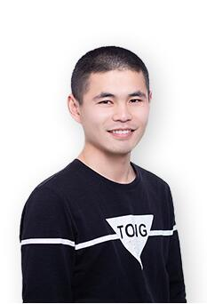
本节课讲师介绍
River 冯依
作者：《Android开发入门与实战第二版》
译者：《NFC：Arduino、Android与PhoneGap近场通信》
2年Java+8年Android开发经验，曾担任Android高级开发工程 师，移动开发经理等职务，有丰富的项目开发和管理经验。
原网易特邀Android讲师
国内首批Android开发
擅长项目重构，架构，以及性能优化
River老师QQ：910663994

Slide 4

今晚课题
别把框架想得太复杂，试试先从Glide这节课开始
相见老师的QQ：421869573
码牛学院-用代码码出牛逼人生

Slide 5

面试模拟
面试官: 你们在项目中怎么加载图片的啊
我: 我们的项目是用的Glide(或者Picasso.ImagerLoader)做图片加载的
面试官:你知道他们之间的区别吗? 你用的Glide有什么优势(或者你为什么选型用glide)
我: 区别？哦哦-- glide比其他的图片加载框架更优秀
面试官: 具体体现在哪呢？（或者内存管理上有什么区别）
我: 呃呃呃 这个我还不太清楚
面试官: 那你看过Glide的源码呢?
我: 没有
码牛学院-用代码码出牛逼人生

Slide 6
什么是Glide
定义:Glide是一个快速高效的Android图片加载库，具备性能高，流式API的语法特点
优势:
1 可配置度高，自适应度高;
2 支持多种数据源，本地，网路，assets gif在glide是支持的;
3 高效缓存，支持memory和disk图片缓存，默认使用二级缓存
4 生命周期集成到Glide
5 高效处理Bitmap：使用Bitmap pool复用Bitmap
6 图片加载过程可以监听
码牛学院-用代码码出牛逼人生

Slide 7
使用Glide
定义:Glide是一个快速高效的Android图片加载库，具备性能高，流式API的语法特点
优势:
Glide.with(this)
.load(url)
.loading(R.drawable.loading)
.litener(new RequestListener())
.into(imageView);
码牛学院-用代码码出牛逼人生

Slide 8
面试概述
会使用Glide能成为一名高级工程师的标准吗？
为什么一定要学会原理？不懂原理就不能使用Glide？
面试官可不会止于问Glide的优势。这个面试题是一个连环炮。接下来面试官会让你图片加载流程，死扣细节。
码牛学院-用代码码出牛逼人生

Slide 9
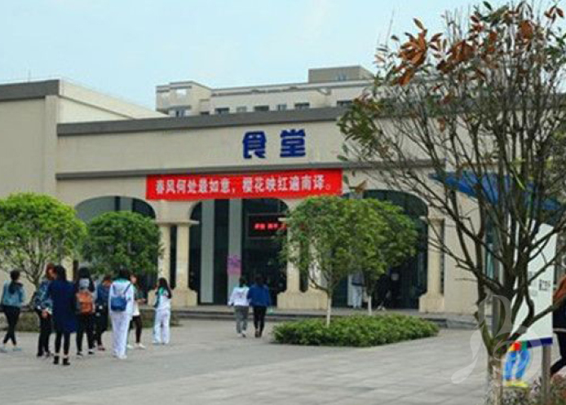
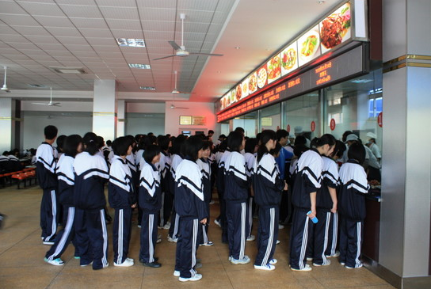

Glide例子分析（食堂打饭）
1 进入食堂
2 窗口排队
3 阿姨打饭

Slide 10
Glide架构
图片请求
请求1
请求2
请求3
请求4
请求5
请求6
消费窗口1
消费窗口2
消费窗口3
消费窗口4

Slide 11

Glide二级缓存
图片请求（url）
url转为md5值
返回Bitmap
通过key取bitmap
内存缓存没有
从硬盘缓存中取
硬盘没有
开始请求网络
内存缓存
硬盘缓存

Slide 12
课程配套服务
01.答疑服务
01.学习计划
01.考核与作业
01.专属班级
专门的答疑老师替学员解答问题
1V1为你定制专属的学习计划
考核与作业意义在于理论与实践并行
专属班级打开你的人际交流圈
01.新技术分享
01.就业指导
01.企业内推
01.升级更新
时刻关注国际市场新技术的动态，分享给学员
简历指导和面试指导并行，让你的岗位不侮辱你的能力
众多一线企业的内推岗位等你拿
最新技术一直免费学
01.钱程无忧
01.涨薪无忧
Toppro优先权，告别死工资
毕业不满三年的学员学完课程不涨5K，全额退款

Slide 13
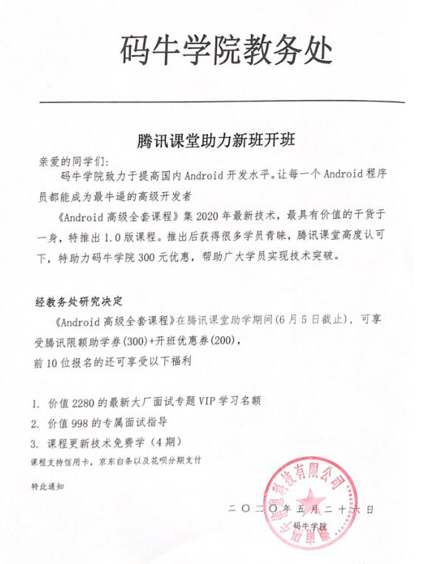

最新活动
相见老师的QQ：421869573

Slide 14
“技术基础”多久能破？
1
Android高级UI
学习周期1.5月
2
Android高级架构
学习周期2月
Android学习周期
3
Android NDK
学习周期2月
4
Android性能优化
学习周期1.5月
学完本高级课程未加薪5k，全额退费

Slide 15
THANK YOU
码牛学院-用代码码出牛逼人生

